Slide 1

Compreendendo a Estrutura e Funcionamento da Árvore Trie na Computação
Alunos:
Jader Rogerio dos Santos Neto
Leonardo Lucca Holanda de Paula
Nelson Alves Sousa Moreira
Narel Silva de Oliveira

Slide 2

Introdução à Árvore Trie
As árvores Trie são estruturas de dados projetadas para armazenar um conjunto de strings de forma eficiente. Elas são particularmente úteis para implementar pesquisas rápidas e prefixo de palavras. Apresentaremos a definição básica, as vantagens e as aplicações das árvores Trie, mostrando sua importância no contexto de algoritmos e inteligência artificial.

Slide 3

O que é uma Árvore Trie?
Uma árvore Trie, também conhecida como árvore de prefixos, é uma estrutura de dados que armazena strings de maneira hierárquica. Cada nó da árvore representa um caractere de uma string, e as palavras são formadas ao percorrer do nó raiz até as folhas. A principal vantagem dessa estrutura é que ela permite buscas muito rápidas, especialmente quando se trabalha com dicionários ou buscas em grande escala.
Esta Foto de Autor Desconhecido está licenciado em CC BY-SA-NC

Slide 4

Estrutura da Árvore Trie
Componentes principais de uma árvore Trie
Nó da Árvore
Os nós da árvore Trie contêm links ou referências para seus filhos, que representam caracteres subsequentes. Cada nó também armazena um valor booleano que indica se ele marca o final de uma palavra.
Raiz
A raiz da Trie é o ponto inicial da árvore, não representa nenhum caractere. Todas as outras palavras na estrutura derivam dessa raiz.
Folhas
As folhas são nós que correspondem ao final de palavras. Elas são essenciais para indicar que uma sequência de caracteres forma uma palavra do dicionário.
Estruturas de Dados de Suporte
Para eficiência, podemos associar cada nó com uma tabela de hash ou vetor, permitindo acesso rápido aos filhos, embora a memória consuma mais na busca por mais caracteres.

Slide 5

Como funciona a Busca em Tries
“O processo de busca eficiente”
Início da Busca
A busca em uma árvore Trie começa a partir da raiz e avança de nó para nó, seguindo os caracteres da palavra desejada.
Verificação de Existência
Durante a busca, se um caractere não está presente em um nó, significa que a palavra não existe na Trie. Se todos os caracteres forem encontrados, verificamos se a última letra corresponde a um final de palavra.
Complexidade de Tempo
A complexidade de tempo para buscar uma palavra em uma Trie é O(n), onde n é o comprimento da palavra. Isso é mais rápido do que buscar em listas ou arrays.

Slide 6

Vantagens das Árvores Trie
Busca Rápida
As árvores Trie oferecem um método de busca otimizado com complexidade de O(n), tornando-as ideais para aplicações que requerem pesquisa intensa de palavras.
Eficiência de Prefixos
Além de buscar palavras completas, elas podem também fazer buscas de prefixos rapidamente, facilitando a implementação de funções de autocompletar.

Slide 7

Aplicações práticas das Árvores Trie
Casos de uso na programação
Corretores Ortográficos
Árvores Trie são amplamente utilizadas em corretores ortográficos, onde permitem a verificação rápida de palavras e sugestões de correção.
Sistemas de Autocomplete
Em aplicativos de busca e redes sociais, as Tries são usadas para implementar funcionalidades de autocompletar, melhorando a experiência do usuário.
Esta Foto de Autor Desconhecido está licenciado em CC BY-SA-NC

Slide 8

Desafios e Limitações das Árvores Trie
Problemas enfrentados ao usar Tries
Uso de Memória
Embora as árvores Trie sejam eficientes em busca, elas podem consumir uma quantidade considerável de memória, especialmente se a profundidade da árvore for alta.
Complexidade na Implementação
A implementação de uma árvore Trie pode ser mais complexa do que outras estruturas simples, fazendo com que novos desenvolvedores tenham dificuldades.
Desafios de Maior Escala
Ao armazenar um grande número de strings, o desempenho da árvore pode ser afetado. Estruturas híbridas podem ser necessárias em aplicações massivas.

Slide 9
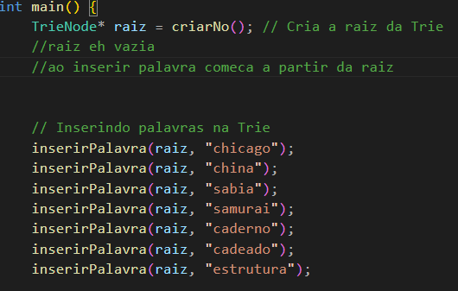
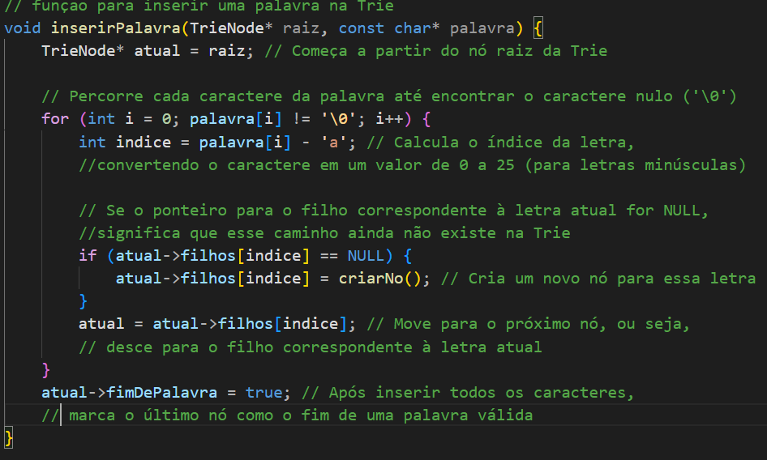

Slide 10
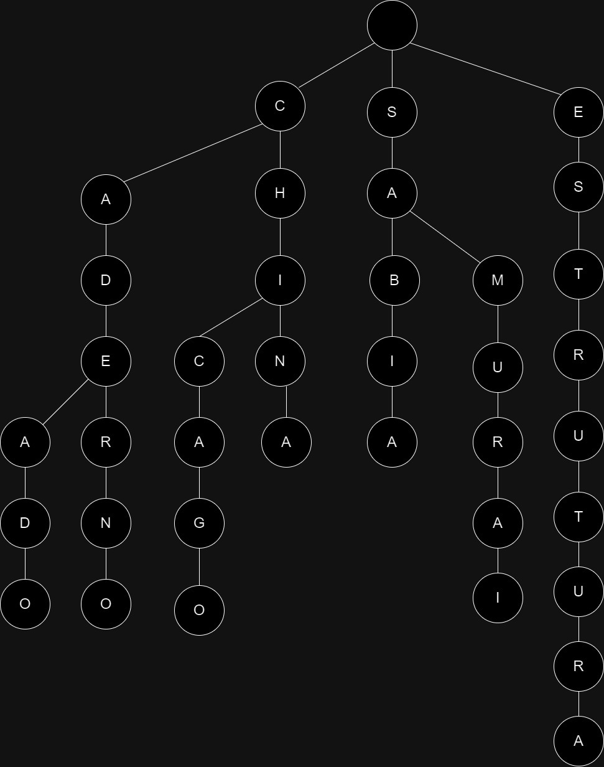

Slide 11
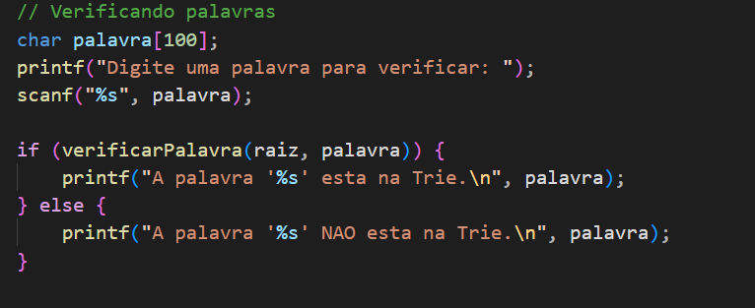
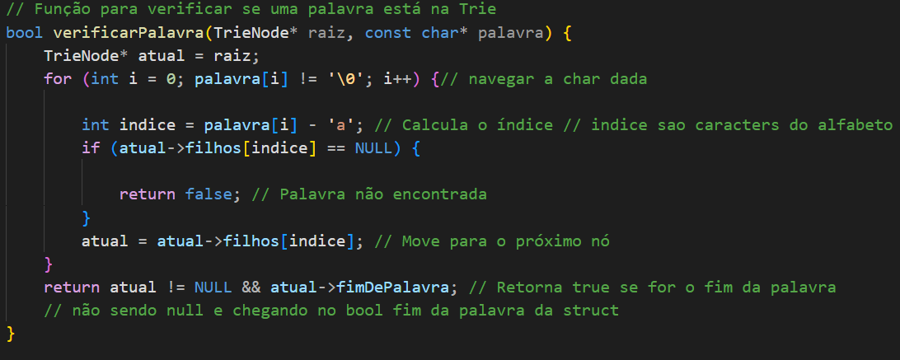

Slide 12

Obrigado

